Slide 1
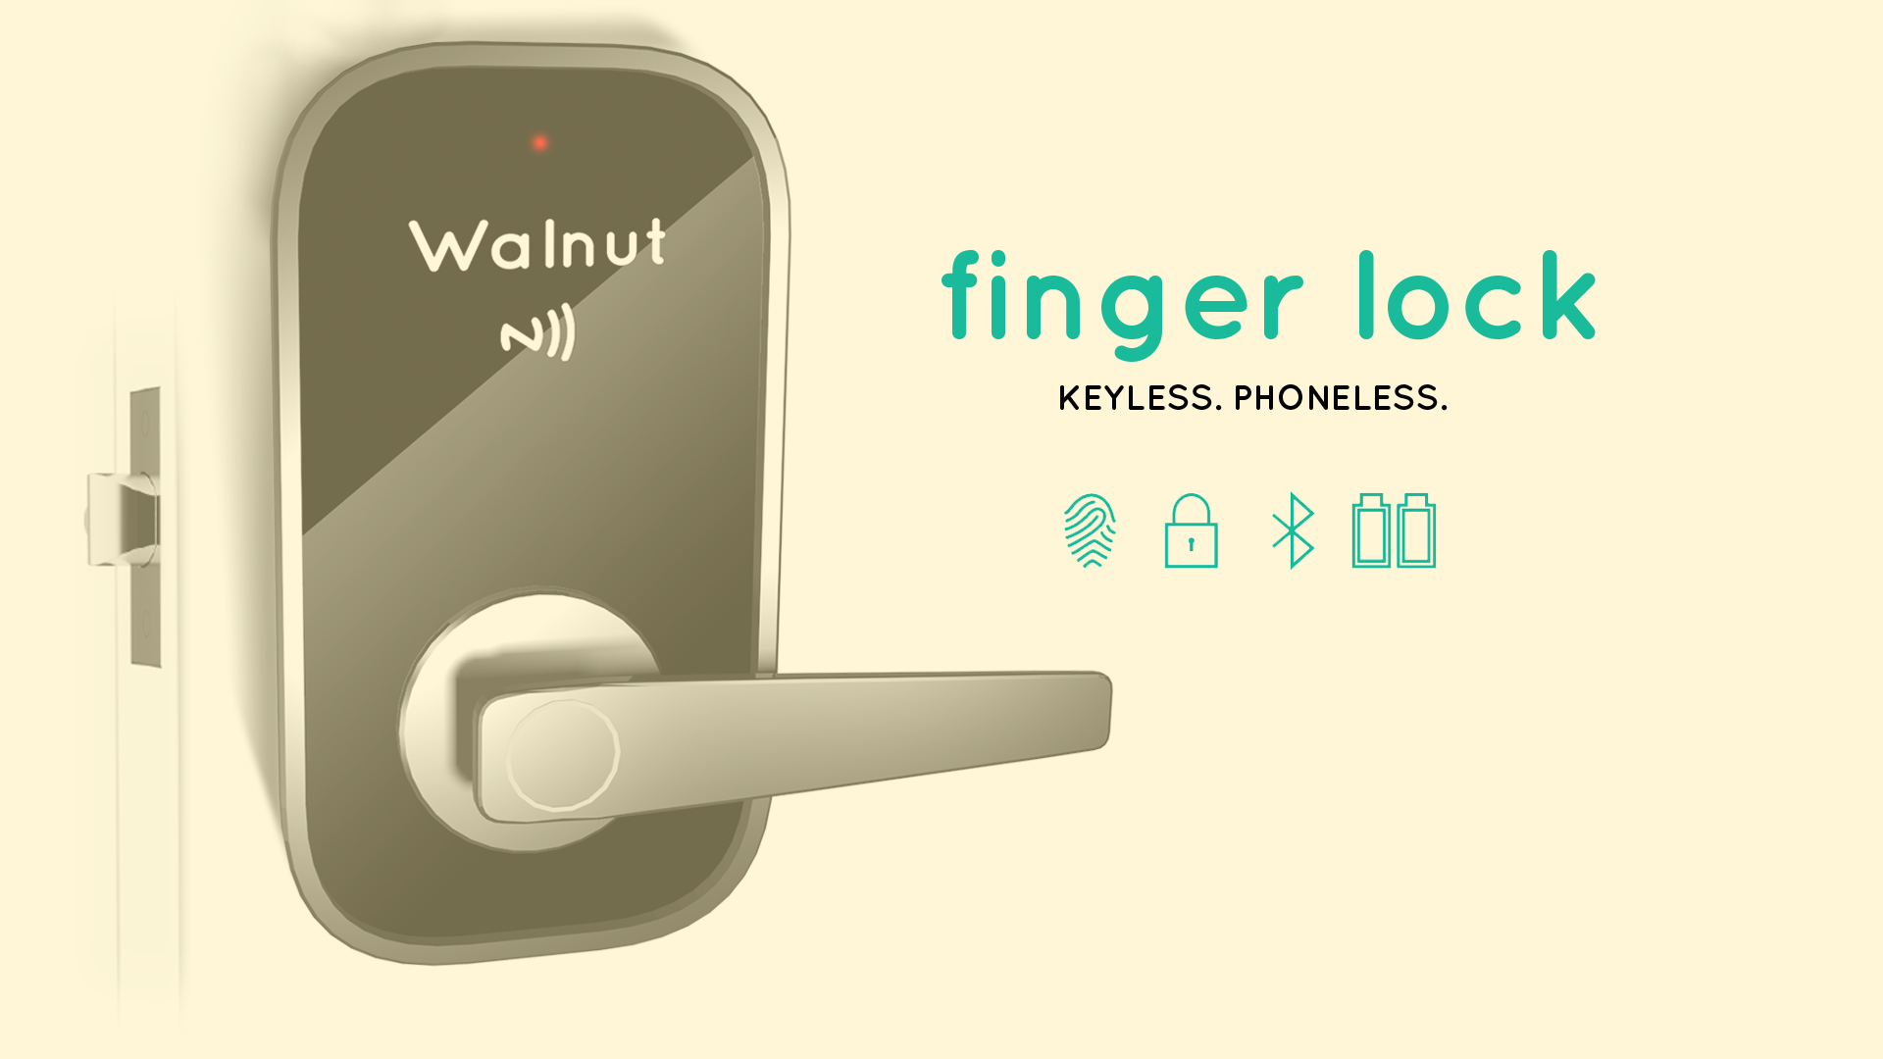

РОЗРОБКА БІОМЕТРИЧНОГО ЗАМКА
«FINGER LOCK»
Секція:
Науково-технічна творчість та винахідництво
РОБОТУ ВИКОНАВ:
Федоренко Олексій Дмитрович

Slide 2
Мета
Проаналізувати різновиди сканерів відбитків пальців.
Розглянути можливості використання таких сканерів у побуті, офісних закладах та у воєнних цілях.
Створення комбінованого метода сканування відбитків пальців апаратним та програмним методами, також створення універсального прототипу власного сканера відбитків пальців та програмного забезпечення для нього, який гарантує безпеку, зручність у використанні, надійність та швидкість роботи.
Демонстрація меж застосування сканерів на конкретному прикладі.

Slide 3
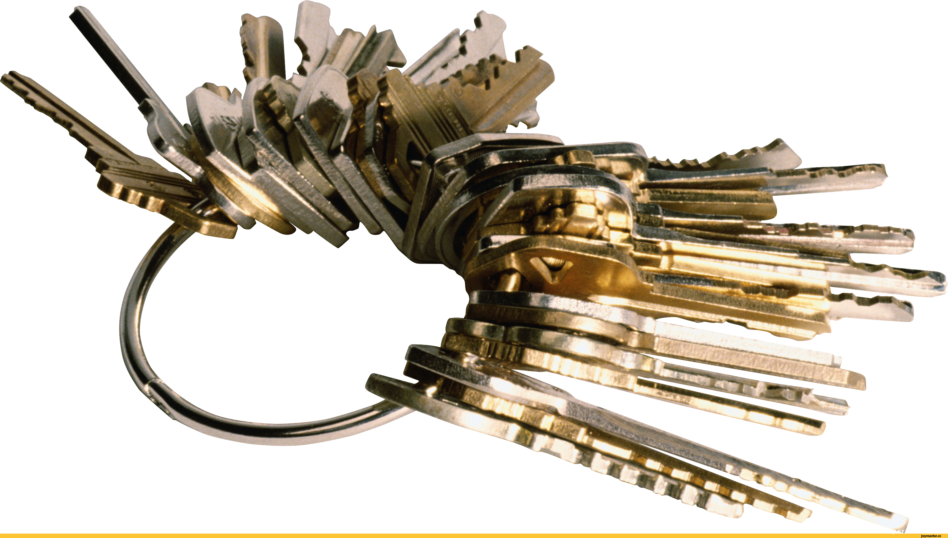
Проблема та актуальність
Низький рівень безпеки
Особиста зброя

Slide 4
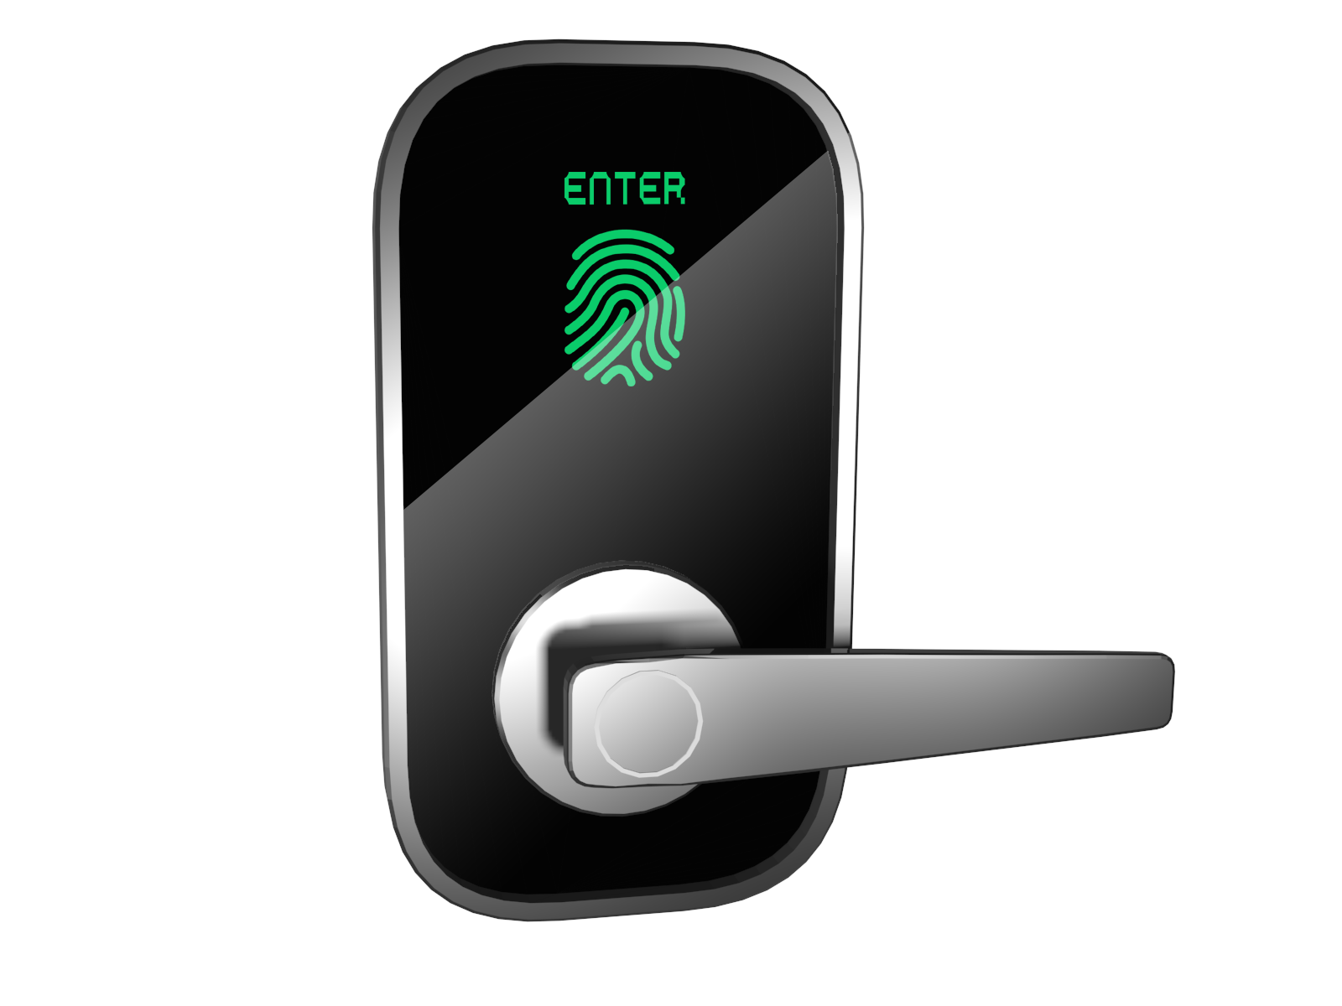
Проблема
Відкриття за допомогою відбитка пальця
Набагато швидше ключів

Slide 5
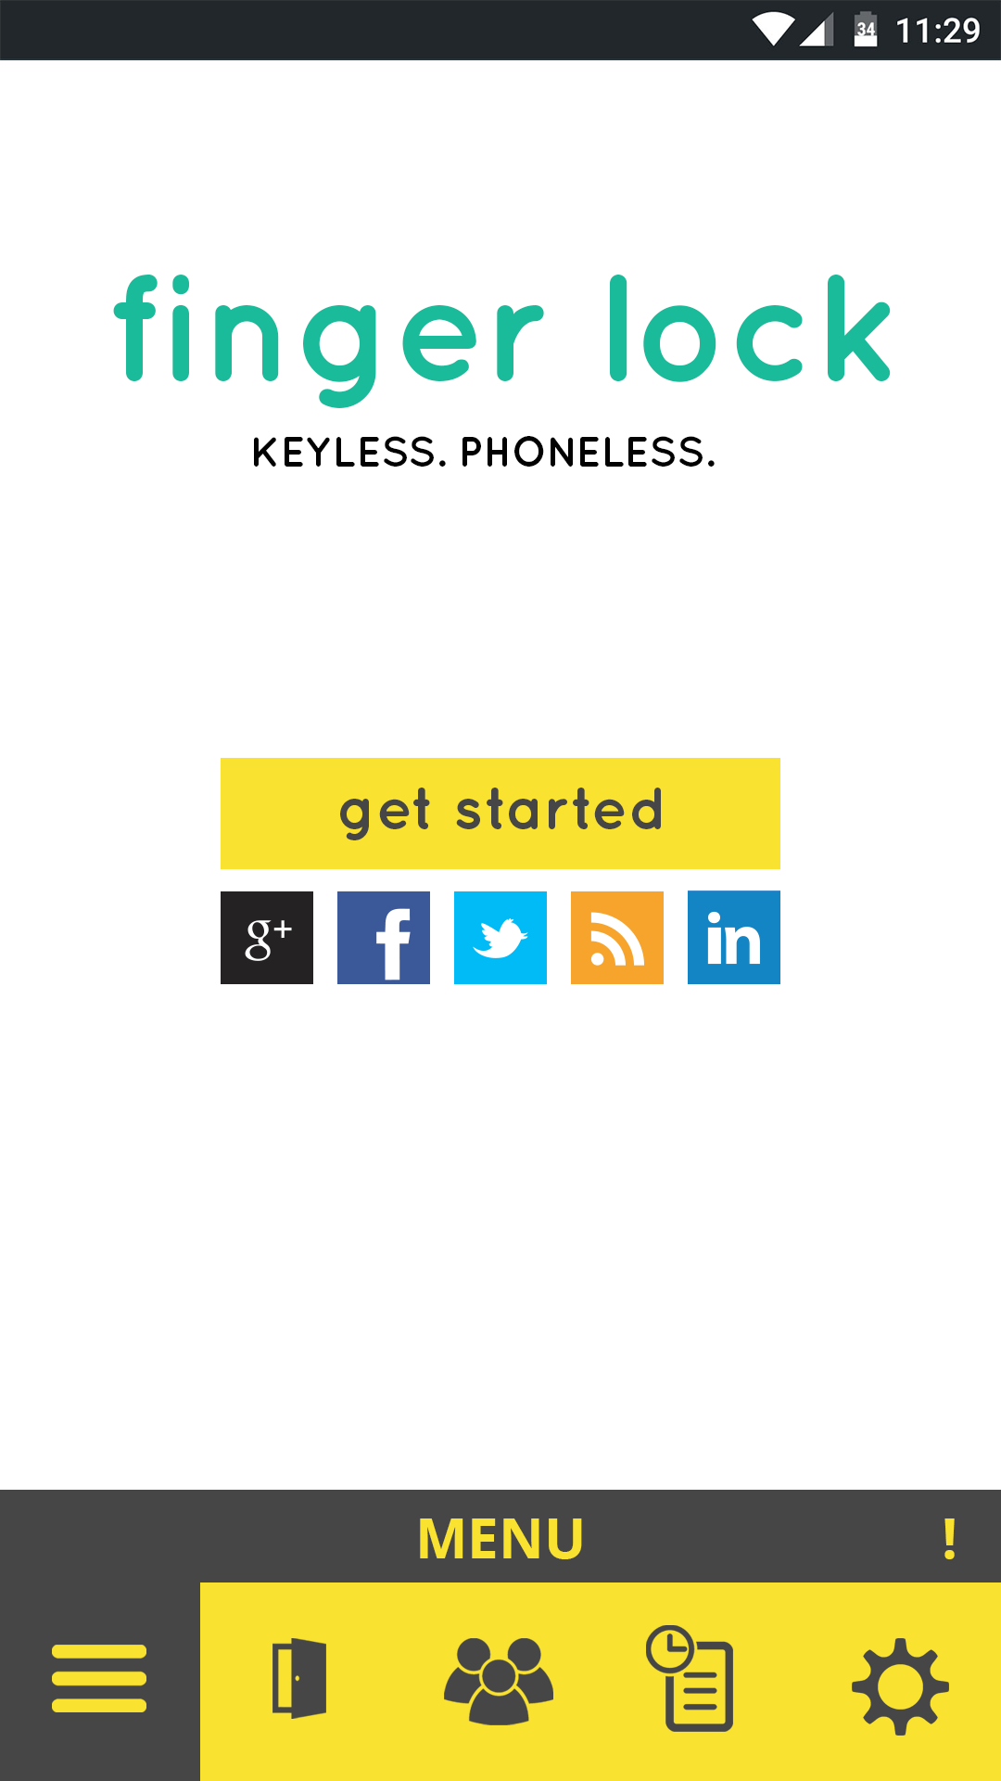
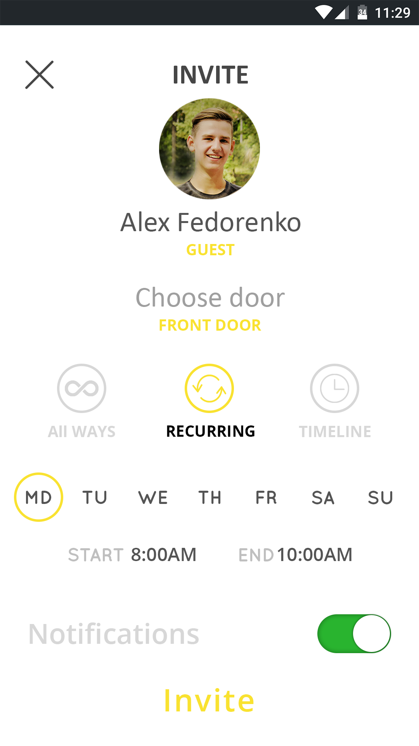
Проблема
Відкриття за допомогою відбитка пальця
Зручна програма керування користувачами

Slide 6
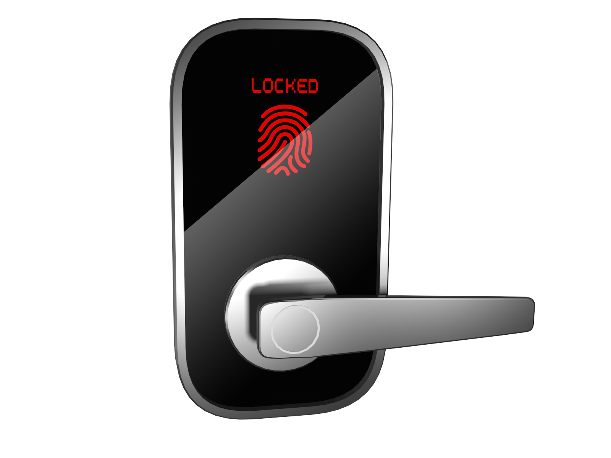
Проблема
Відкриття за допомогою відбитка пальця
Зручна програма керування користувачами
Високий рівень безпеки

Slide 7
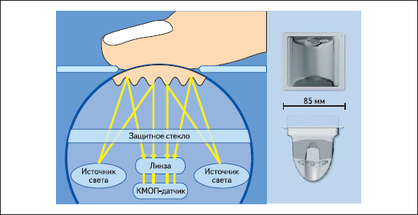
Оптичний сканер

Slide 8
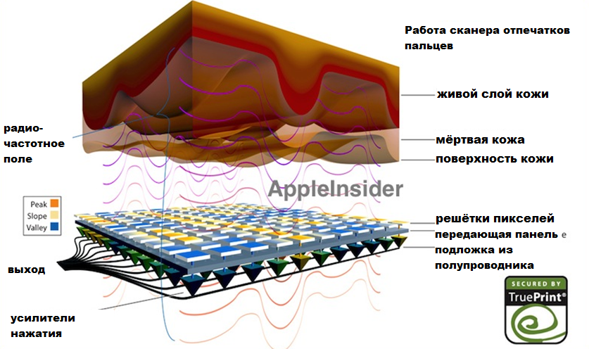
Оптичний сканер
Ємнісний сканер

Slide 9
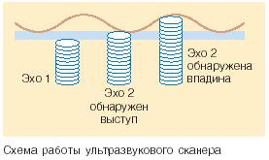
Оптичний сканер
Ємнісний сканер
Ультразвуковий
сканер

Slide 10
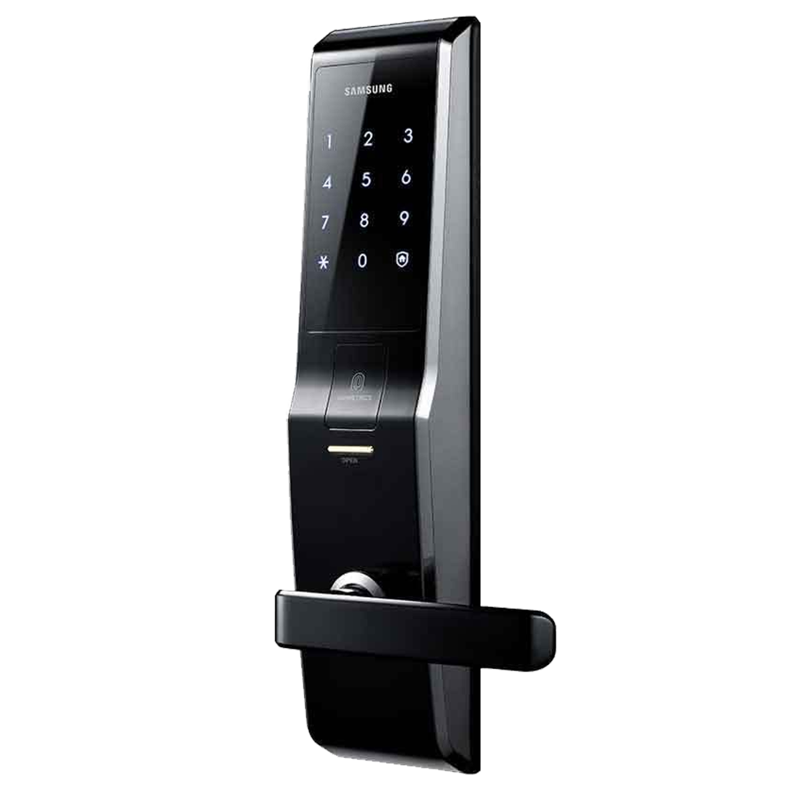
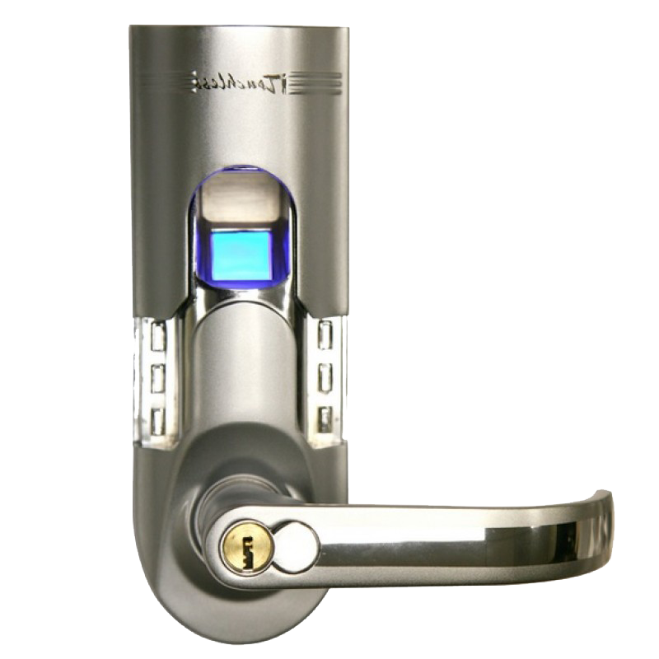
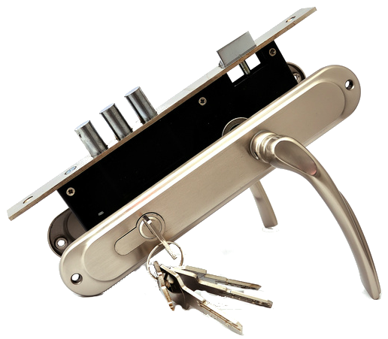
Конкуренти
iTouchless Bio-Matic Fingerprint Door Lock
SAMSUNG SHS-H700

Slide 11
Теоретичні основи проекту
● Визначити основні складові та принцип роботи.
● Проаналізувати та дослідити різновиди датчиків відбитку пальців на Arduino.
● Розробити дизайн та креслення макету на основі програми креслень AutoCAD.
● Змоделювати схему сканера в AutoCAD (PCI developing)
● Створити функціонуючу модель та програму керування на телефон в середовищі Android Studio/Visual Studio.
● Розробити алгоритм роботи на основі мови програмування С++.
● Протестувати на відсутність недоліків програми.
● Створення захищеного сканера від вологи та температур.

Slide 12
На практиці
Зроблено:
Визначив основні складові та принцип роботи.
Проаналізував та дослідив різновиди датчиків відбитку пальців на Arduino.
Почато:
Розробка дизайну та креслення макету на основі програми креслень AutoCAD.
Моделювання схеми сканера в AutoCAD (PCI developing)
Створення функціонуючої моделі та програми керування на телефон в середовищі Android Studio/Visual Studio.
Розробку алгоритму роботи на основі мови програмування С++.
В планах:
Протестувати на відсутність недоліків програми.
Створення захищеного сканера від вологи та температур.

Slide 13
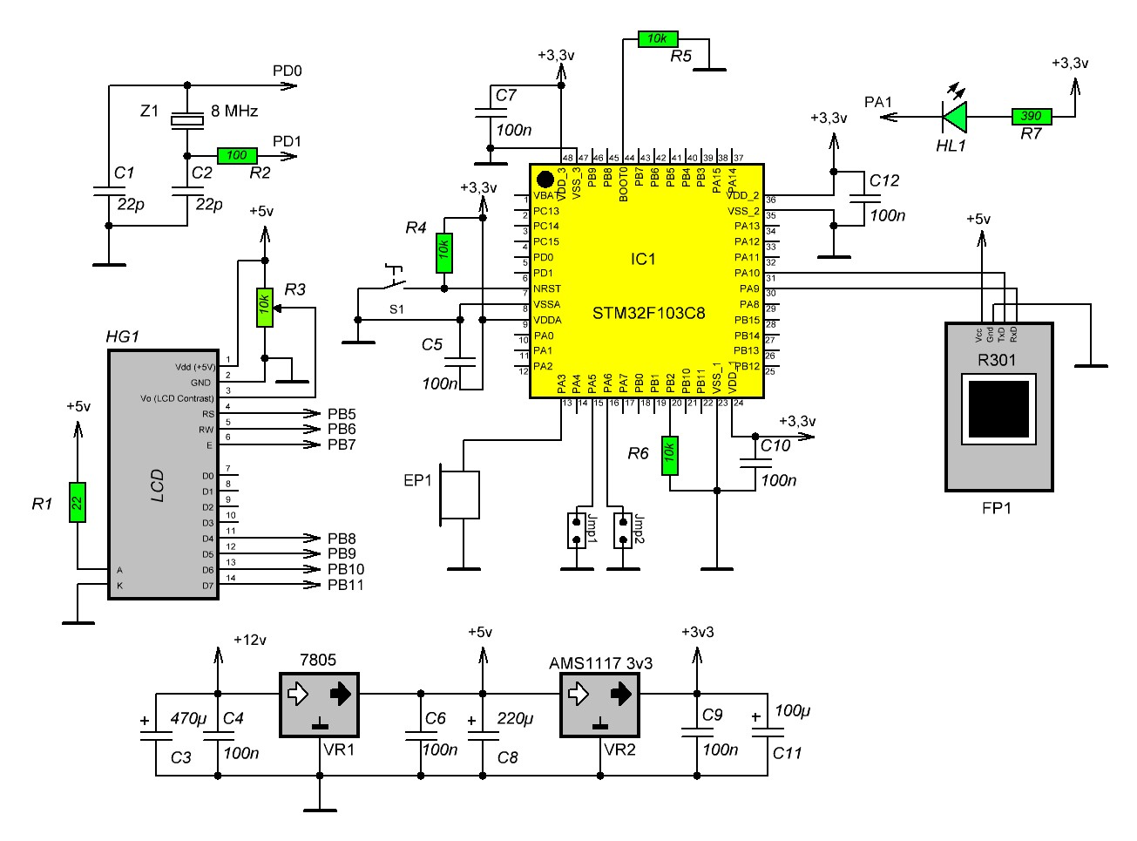
Схема проекту

Slide 14
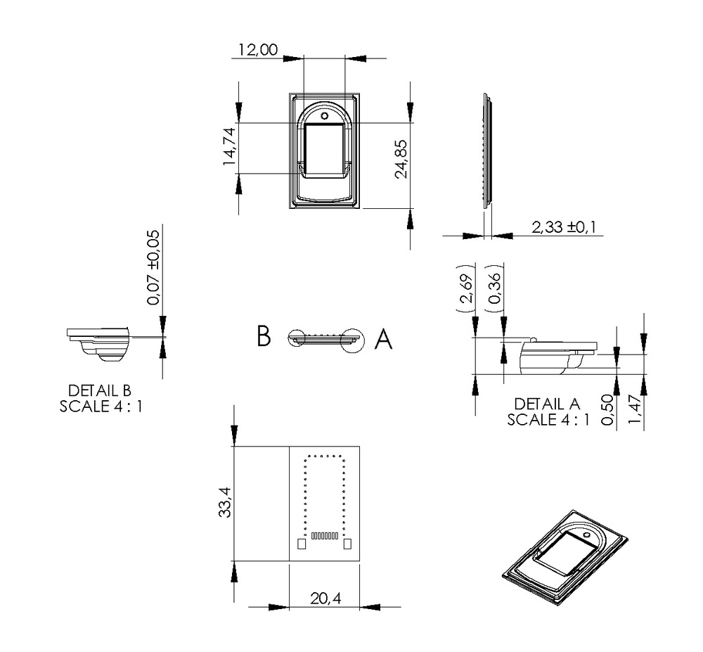
Дизайн сканера

Slide 15
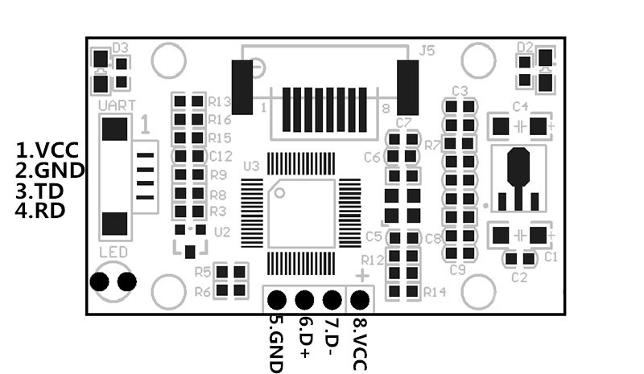
Модуль обробки відбитку

Slide 16
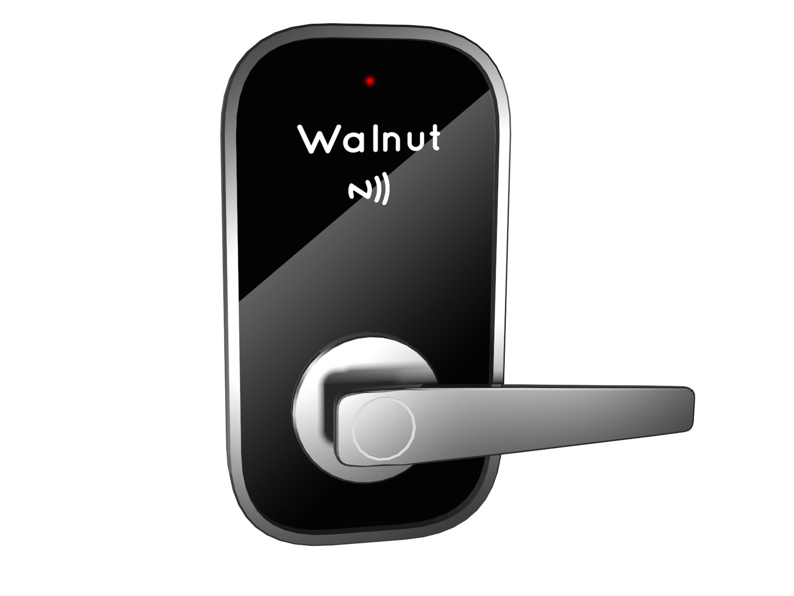
Дизайн ручки

Slide 17
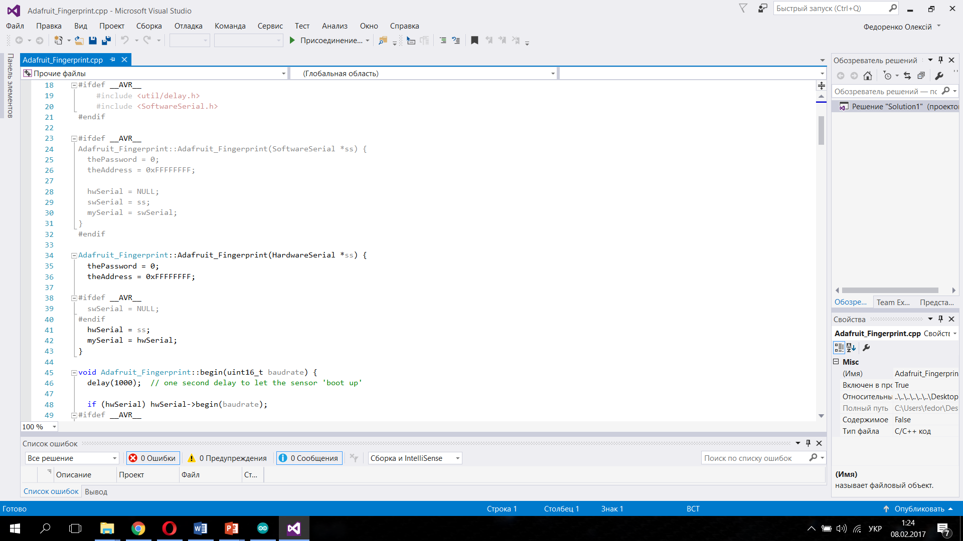
Код та бібліотека

Slide 18
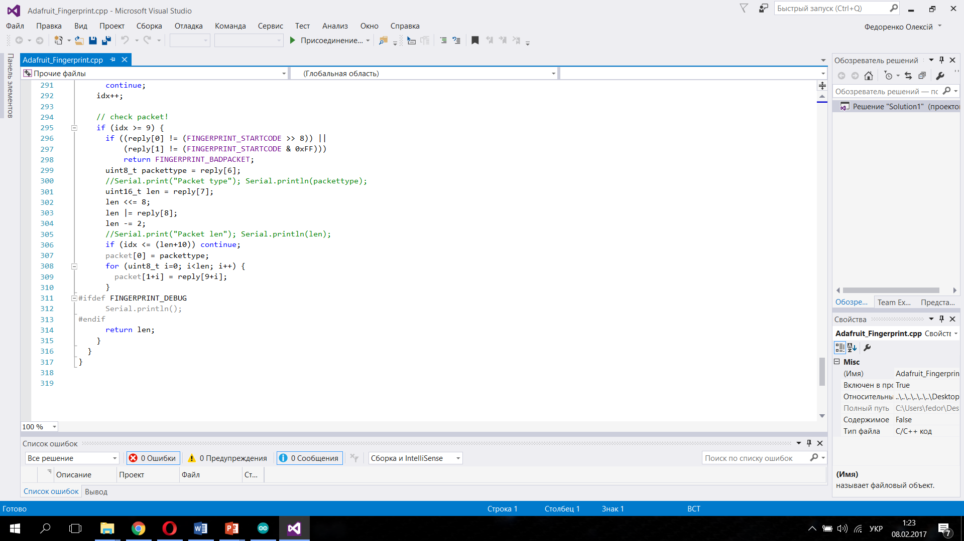

Slide 19
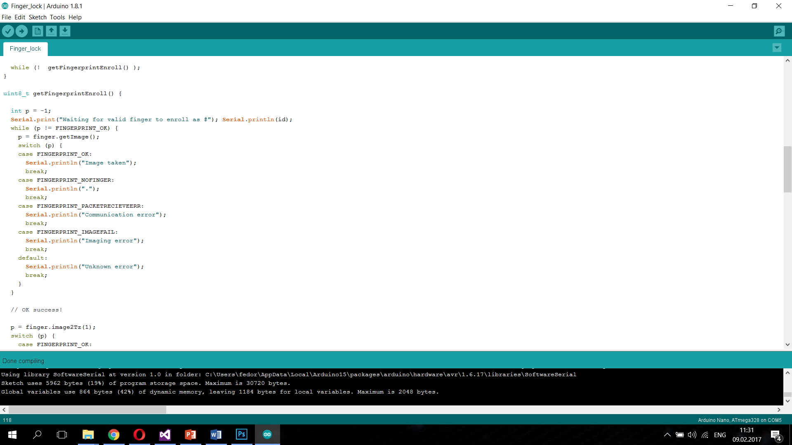

Slide 20
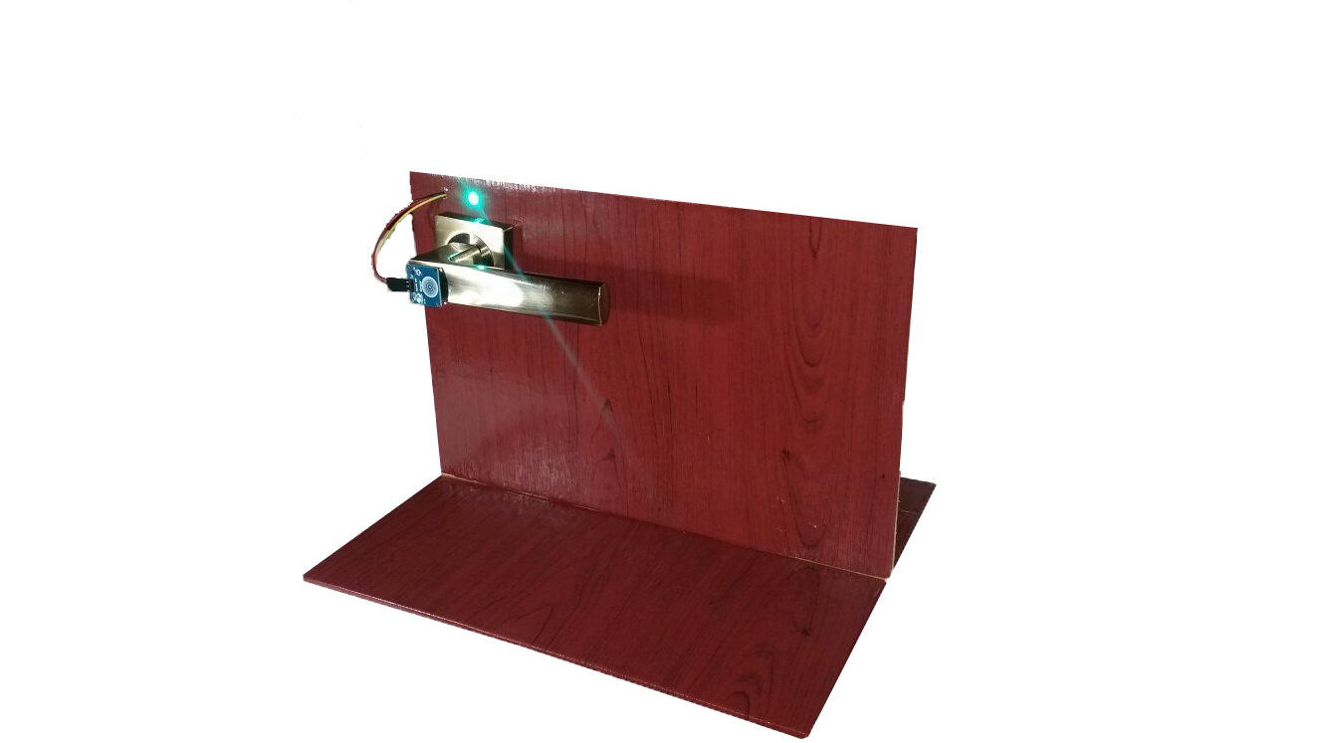
Прототипи

Slide 21
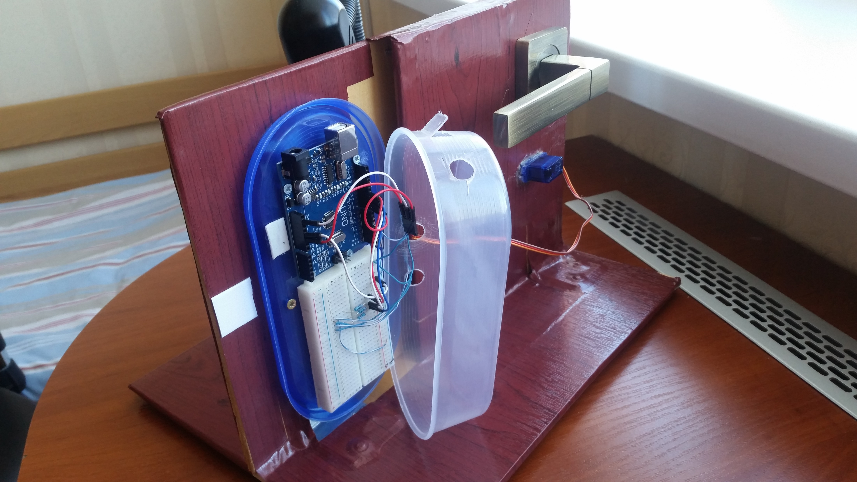

Slide 22
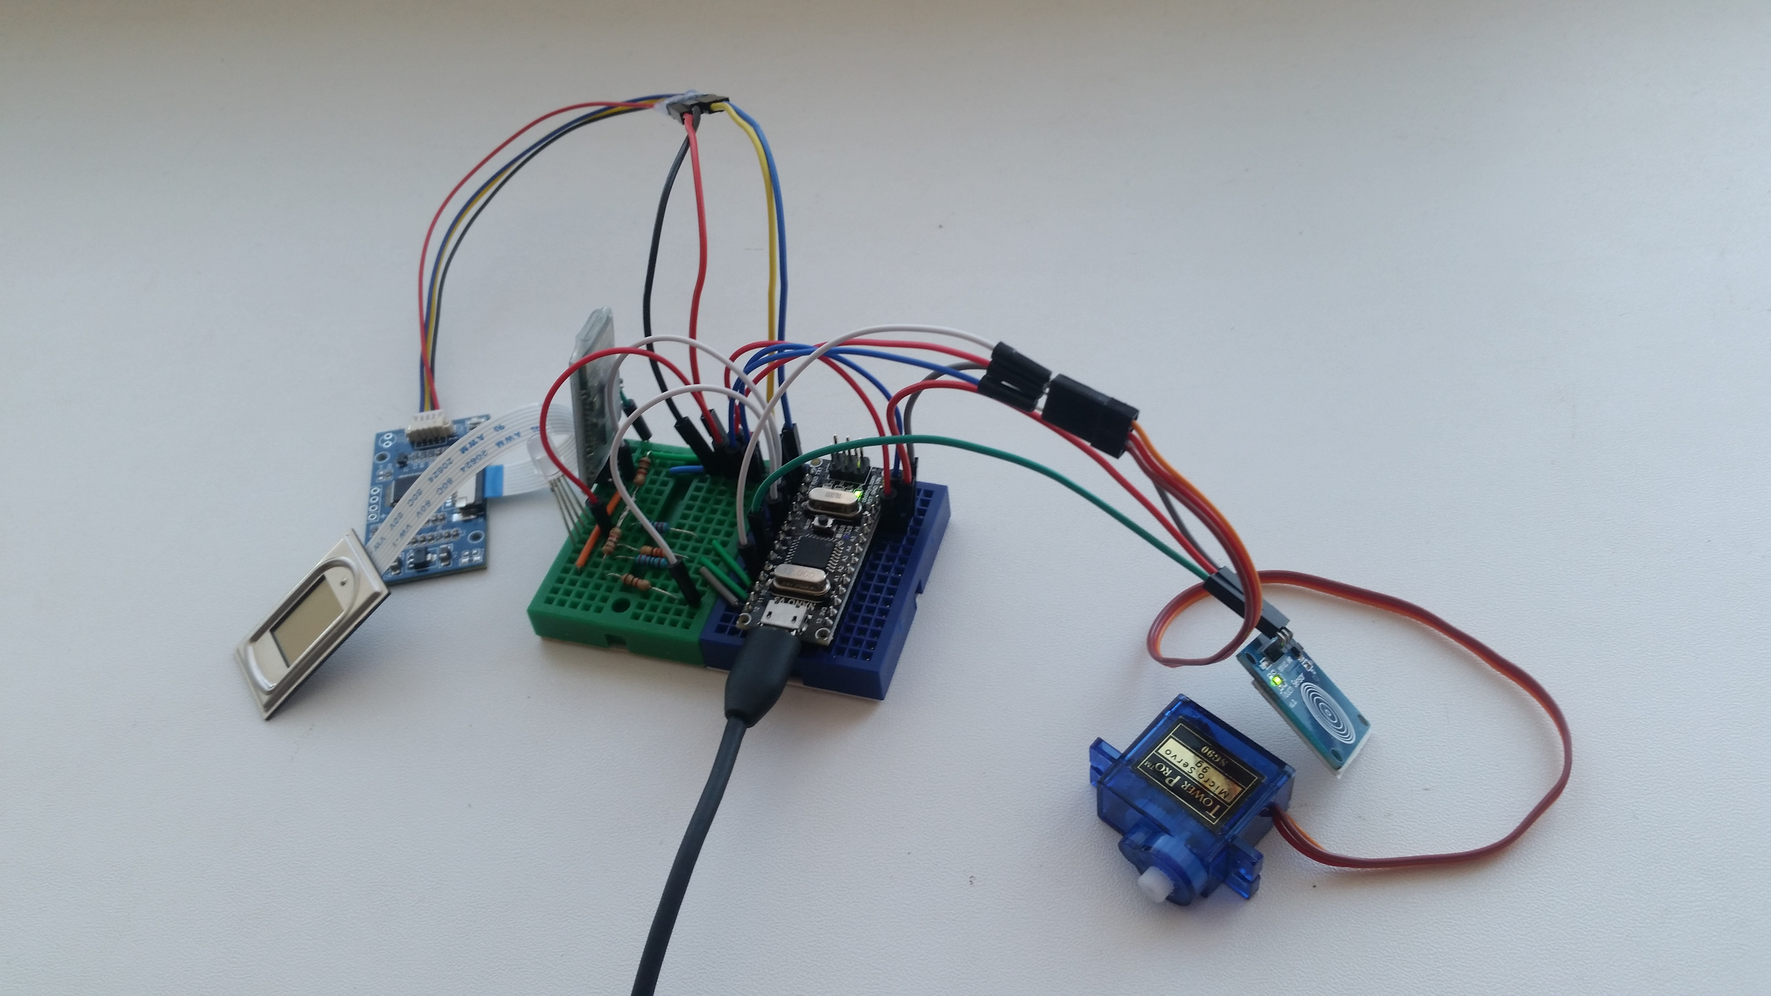

Slide 23
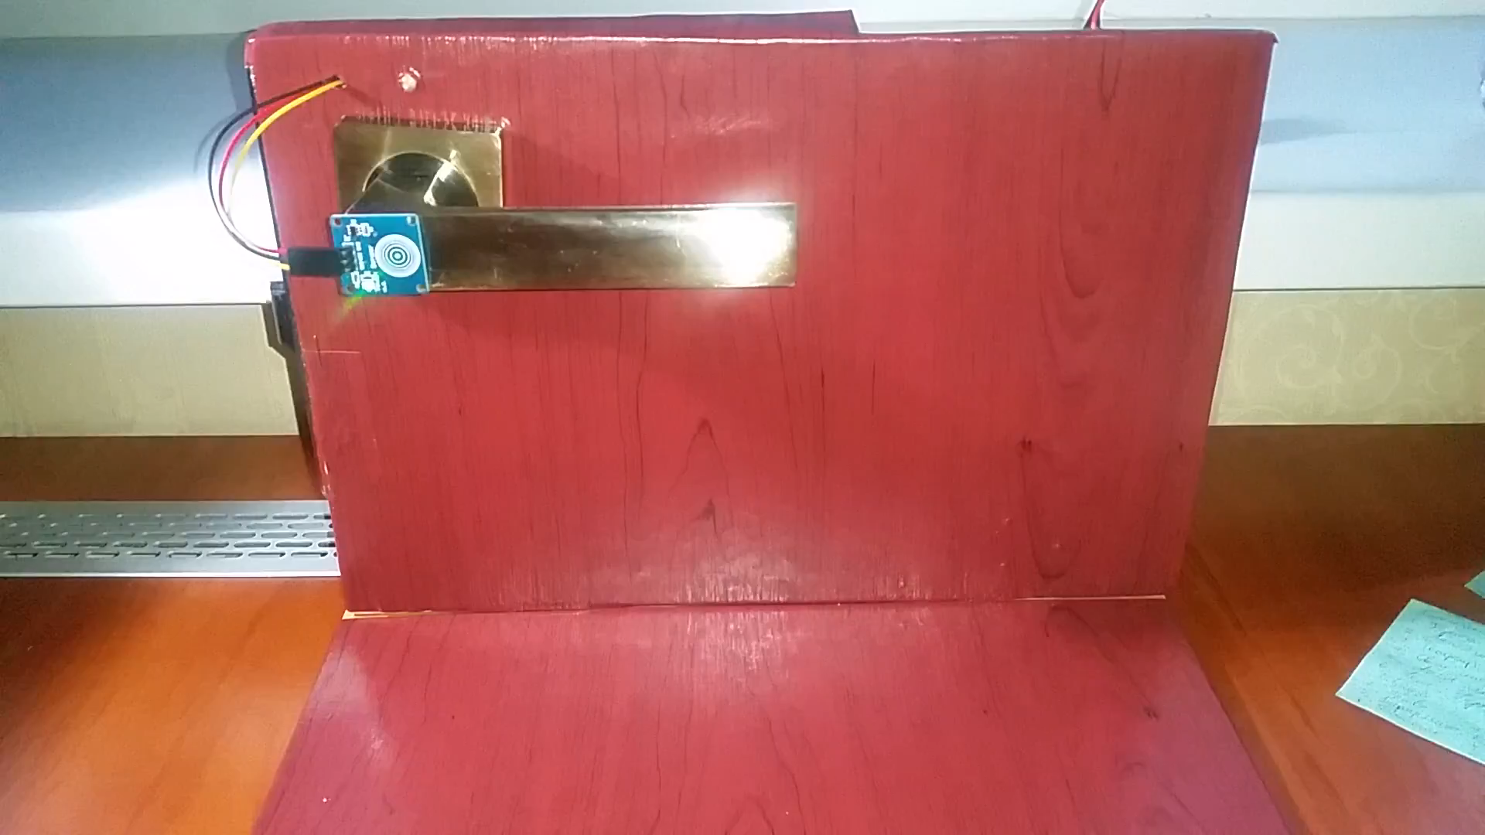

Slide 24
Переваги:
Рівень безпеки
Відсутність додаткових засобів відкривання
Швидкість відкривання замка
Програма керування

Slide 25

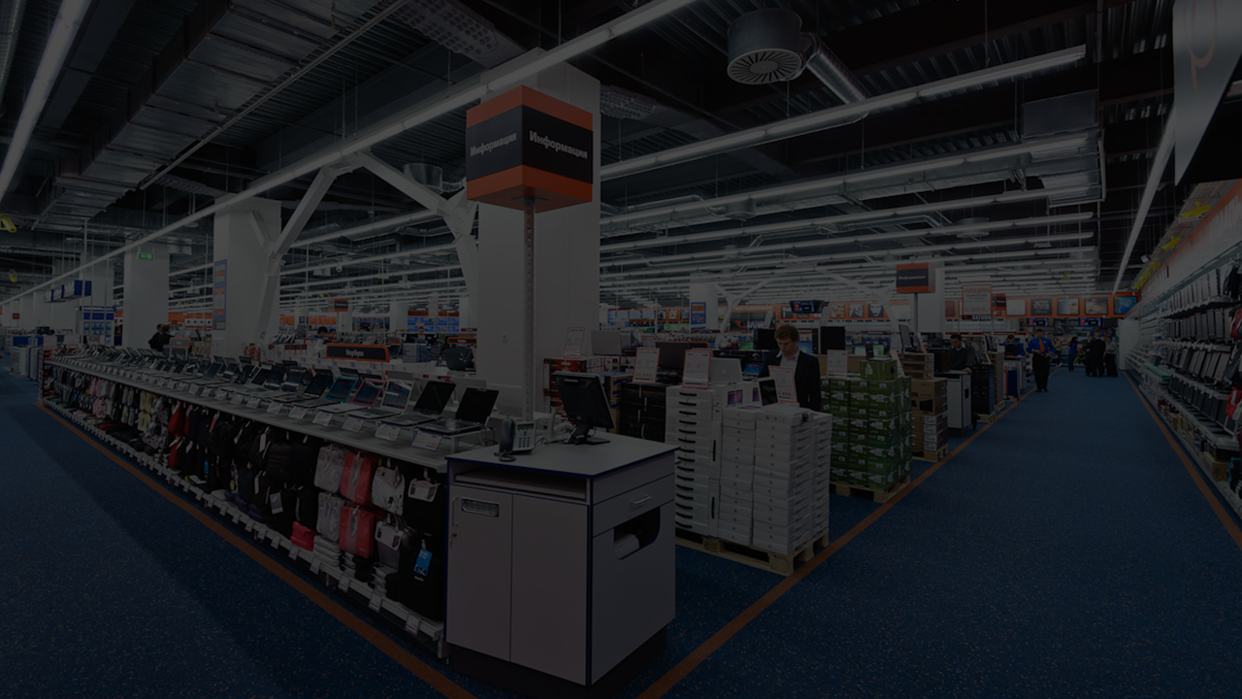
Продаж
Продажі онлайн
~150-200$
Магазини, спеціалізовані на електроніці

Slide 26





Маркетинг
Робота з блогерами та журналістами
Реклама через Google AdWords, Facebook Ads

Slide 27
Плани
68 days
42 days
40 days
19 days
44 days
Розробка повністю функціонуючого прототипу
10/7/2016 - 1/10/2017
6 days
Конкурси
12/31/2016 - 2/28/2017
65 days
Набір команди
1/12/2017 - 3/8/2017
21 days
Розробка дизайну
3/9/2017 - 4/4/2017
44 days
Створення особистих деталей
4/1/2017 - 6/1/2017
5 days
Збірка
6/2/2017 - 6/10/2017
Програмування
4/1/2017 - 6/30/2017
Kikstarter
7/1/2017 - 7/31/2017
Завершення кінцевого товару
8/1/2017 - 9/30/2017
Початок массового виготовлення
10/1/2017 - …
Розробка повністю функціонуючого прототипу
Наладка масового виготовлення
10/7/2016
12/31/2017
Конкурси
Створення особистих деталей
Початок массового виготовлення
12/30/2016
4/1/2017
Набір команди
Розробка дизайну
Kickstarter
1/12/2017
3/15/2017
7/1/2017
1/7/2018
2016
Жов
Гру
Лют
Кві
Чер
Сер
Жов
Гру
2018
Today

Slide 28



Контакти
Дякую за увагу!
vk.com/id160139868
Будь-ласка запитання
fedorenkoalex23@gmail.com
+38 (099) 569-59-13

Slide 29
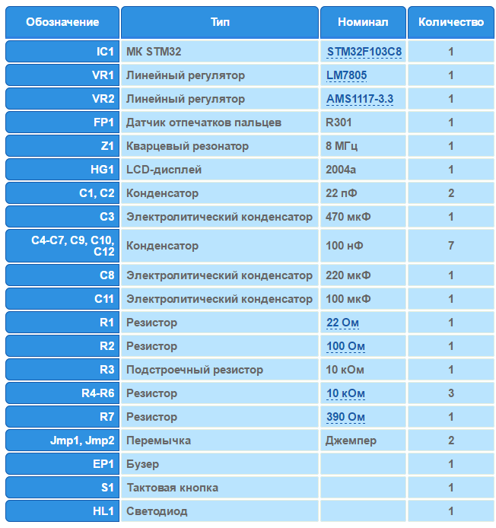
Умовні позначення

